Slide 1


ỨNG DỤNG HỖ TRỢ TÌM KIẾM VIỆC LÀM VÀ TUYỂN DỤNG
Lớp học phần: 420300362101 GVHD: Võ Văn Hải
Kiến Thức Nguyễn_21038611

Slide 2
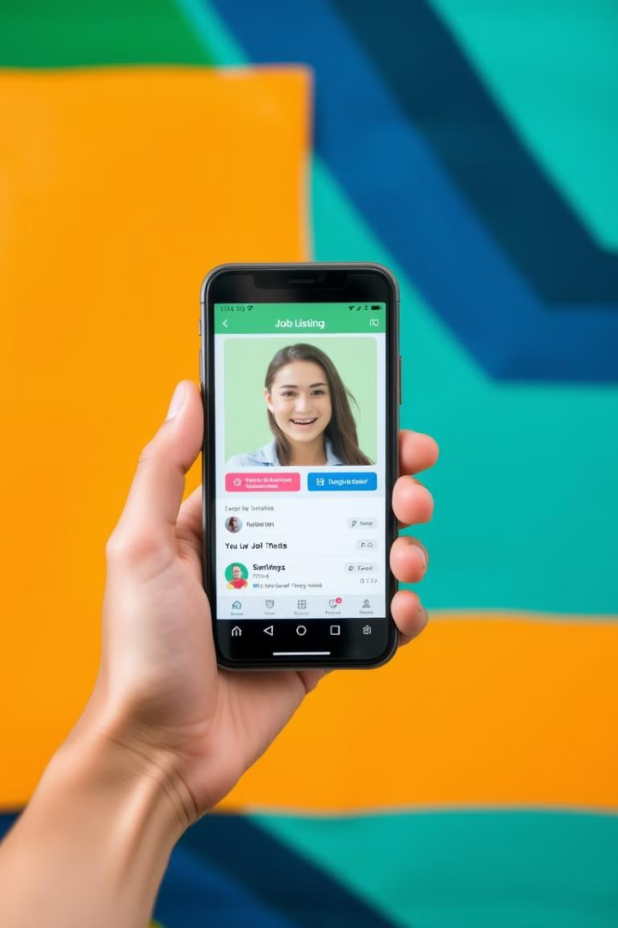
Mục Tiêu Của Đề Tài
Mục tiêu chính của dự án là phát triển một ứng dụng giúp kết nối ứng viên với những cơ hội việc làm phù hợp. Ứng dụng này cung cấp các tính năng như tìm kiếm và lọc công việc, quản lý danh sách ứng viên và công ty, gợi ý công việc cho ứng viên dựa trên kỹ năng và trình độ, cũng như cho phép các công ty đăng tuyển dụng công việc.

Slide 3
Các Công Nghệ Sử Dụng
Phần Backend
Phần Frontend
Java
HTML
Spring Boot
CSS
Gradle
JavaScript
Thymeleaf
Bootstrap
Jakarta Persistence API (JPA)
Lombok

Slide 4
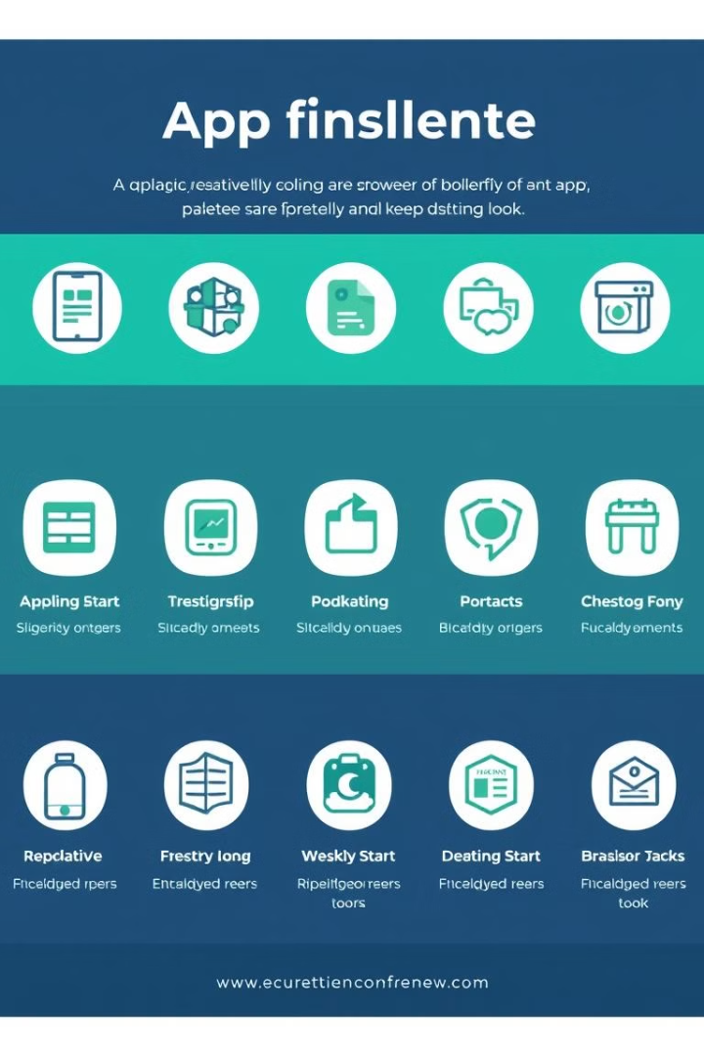
Các Chức Năng Chính
Quản Lý Công Việc
Quản Lý Ứng Viên
Thêm công việc mới, danh sách công việc với phân trang, tìm kiếm công việc.
Danh sách ứng viên, thêm ứng viên, chỉnh sửa thông tin ứng viên, gợi ý kỹ năng và công việc.
Gửi Email
Quản Lý Công Ty
Gửi email về công việc cho ứng viên, gửi email ứng tuyển cho công ty.
Xem thông tin công ty, xem danh sách các công ty.

Slide 5
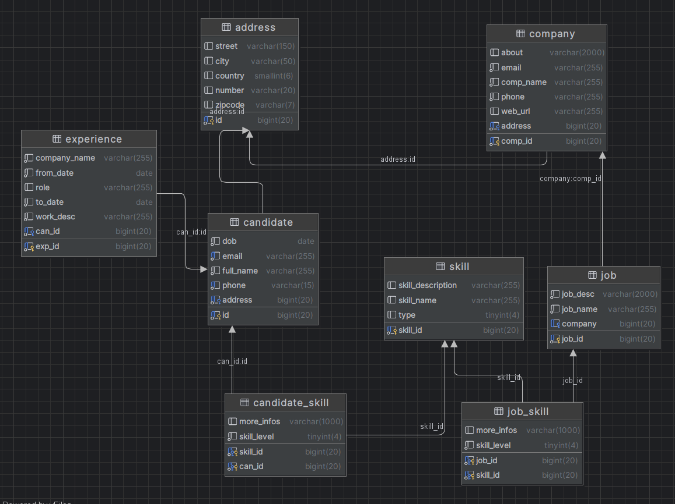

Mô Hình Cơ Sở Dữ Liệu
Mô hình cơ sở dữ liệu được thiết kế để lưu trữ thông tin về ứng viên, công việc, công ty và các liên kết giữa chúng. Nó bao gồm các bảng như Ứng viên, Công việc, Công ty, Kỹ năng, và các bảng liên kết giữa các bảng này.

Slide 6
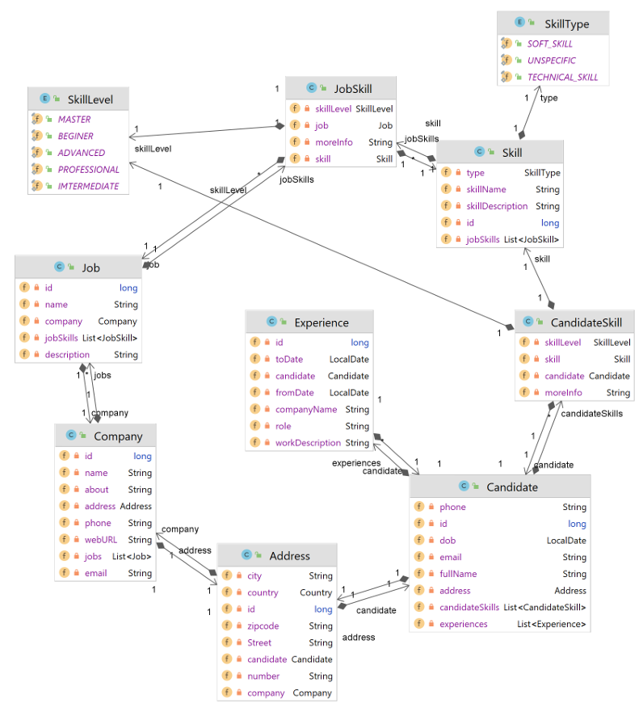
Biểu Đồ Lớp
Biểu đồ lớp minh họa các lớp trong ứng dụng và mối quan hệ giữa chúng. Nó thể hiện cách các lớp tương tác với nhau để thực hiện các chức năng của ứng dụng.

Slide 7
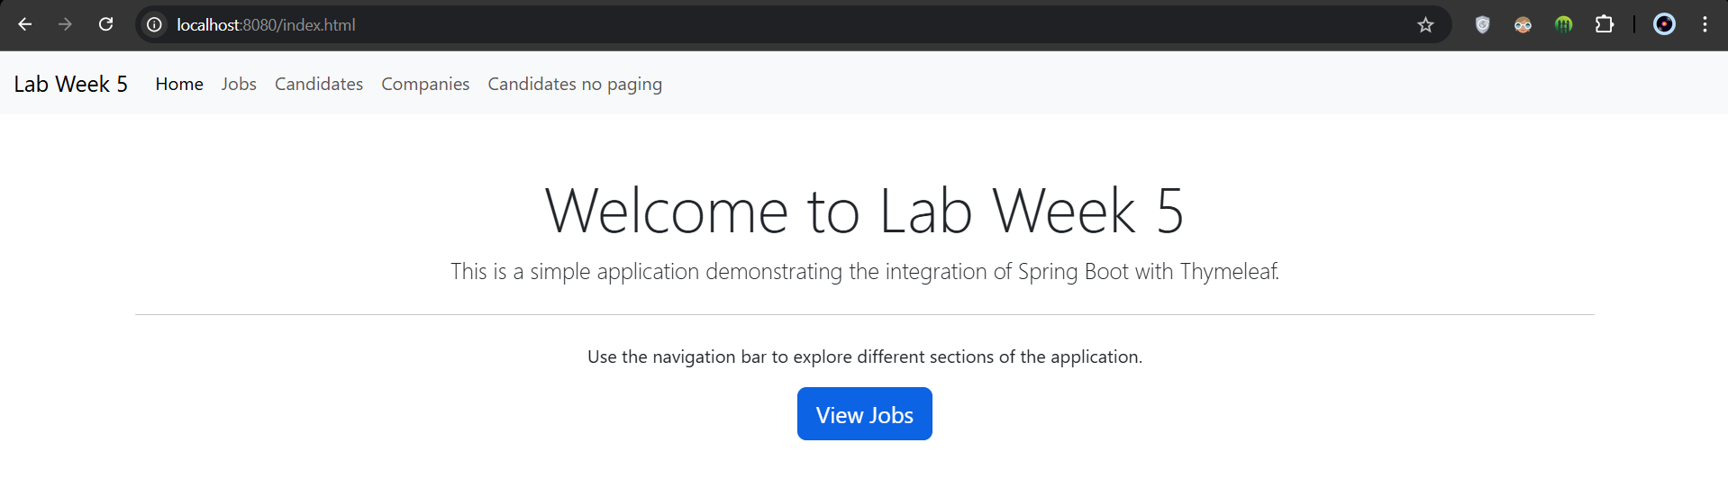
Giao Diện Chính
Giao diện chính của ứng dụng bao gồm thanh điều hướng, thanh tìm kiếm, và danh sách các công việc hoặc ứng viên. Người dùng có thể dễ dàng điều hướng giữa các phần khác nhau của ứng dụng thông qua thanh điều hướng.

Slide 8
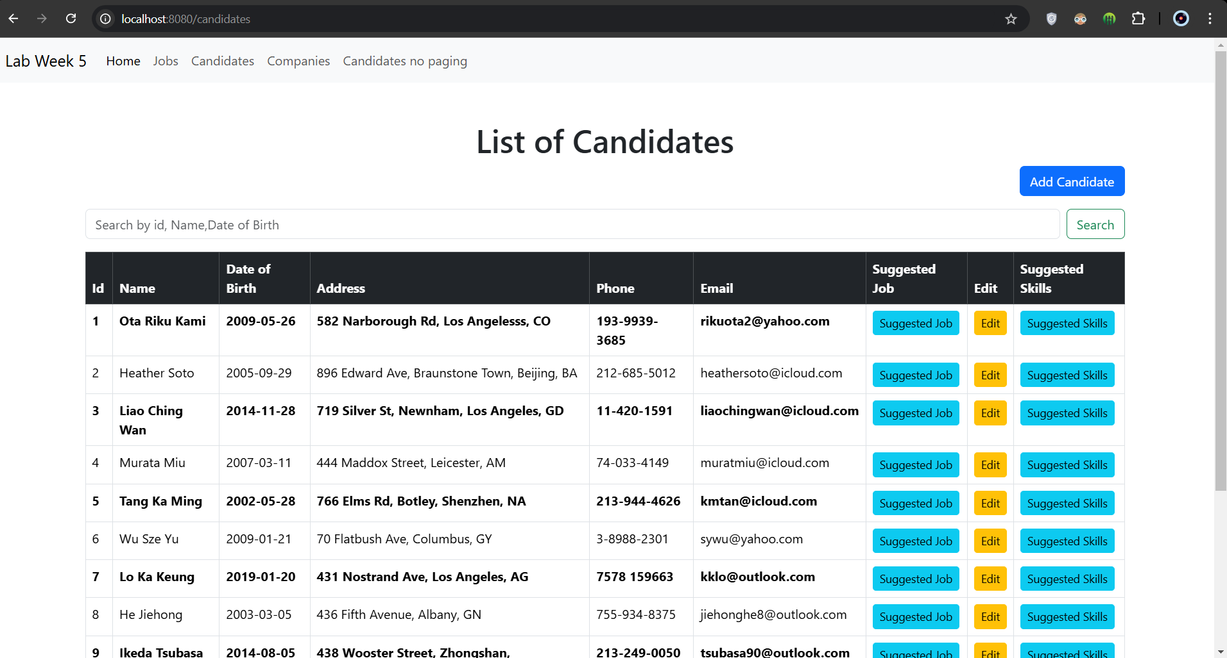
Giao
Diện
Ứng Viên
Thông Tin Chi Tiết
Giao diện ứng viên cho phép quản lý thông tin của ứng viên, tìm kiếm ứng viên phù hợp với yêu cầu, và cập nhật thông tin ứng viên. Từ giao diện này có thể đến giao diện thêm, sửa, đề xuất công việc cũng như kỹ năng

Slide 9
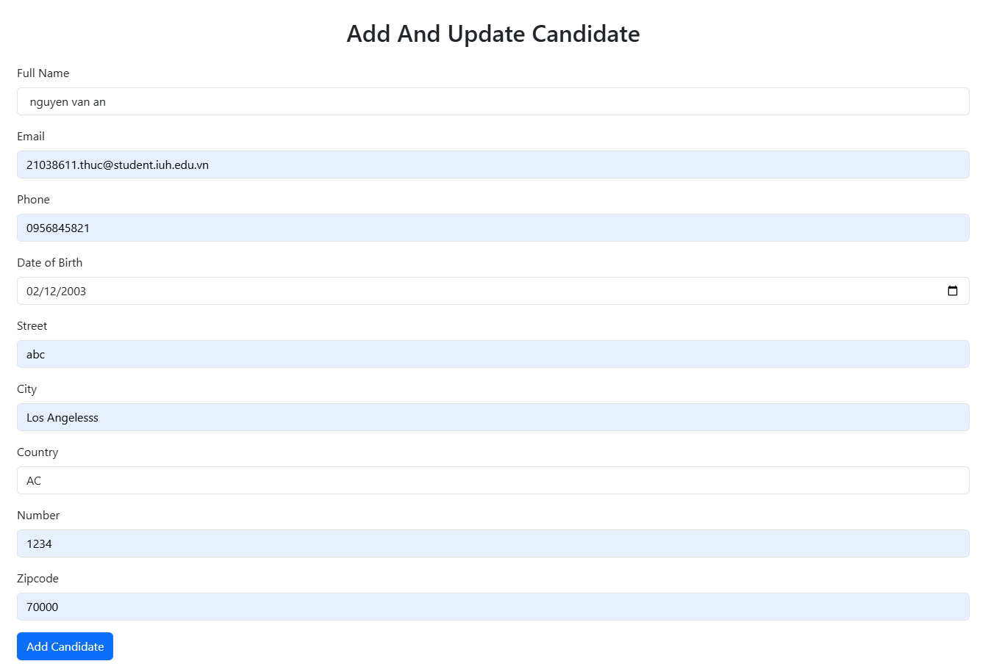
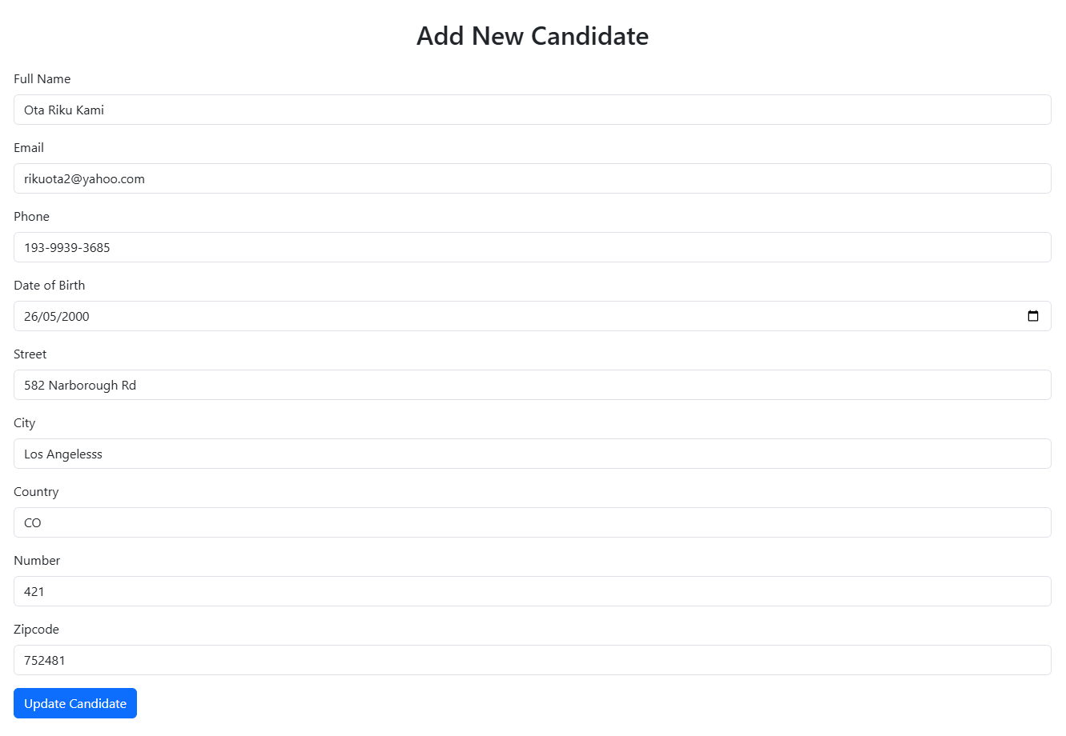
Giao diện thêm và cập nhật candidates
Thêm ứng viên
Cập nhật ứng viên
Giao diện này cho phép thêm ứng viên.
Giao diện này cho phép Cập nhật ứng viên.

Slide 10
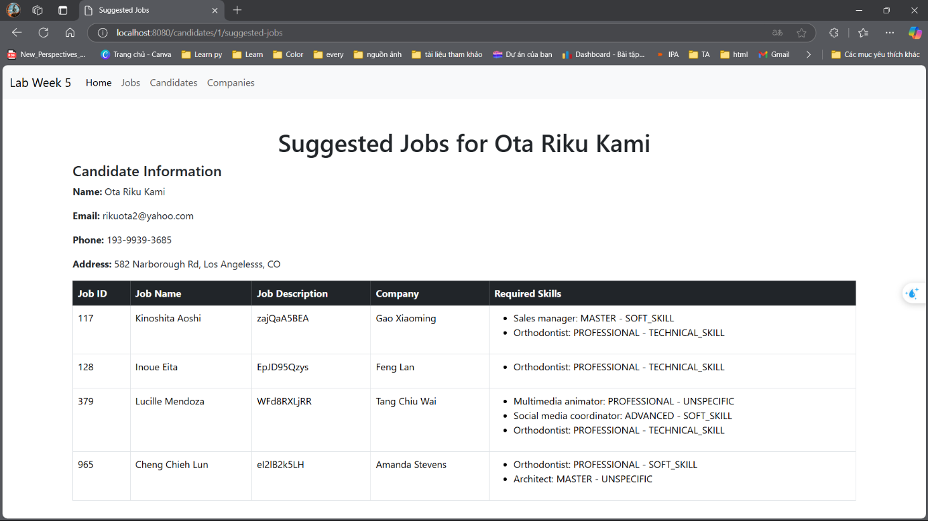
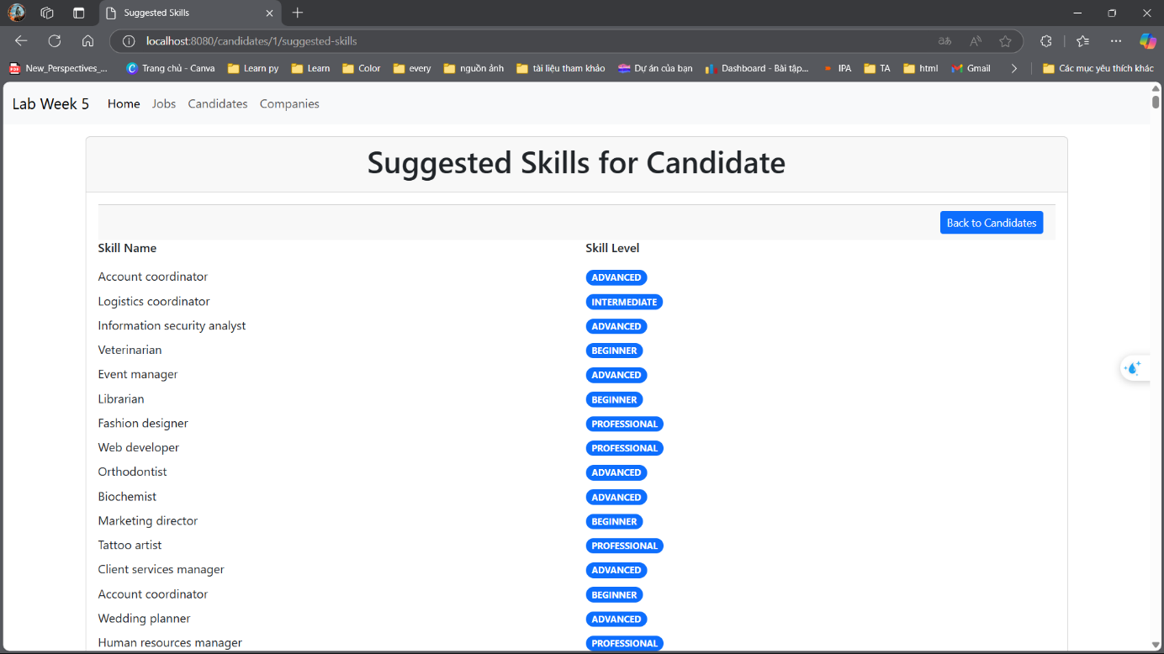
Giao diện đề xuất kỹ năng và
công việc cho candidates
Đề xuất kỹ năng
Đề xuất công việc
Giao diện trên hiển thị các công việc phù hợp khi người dùng nhần nút Suggested Job từ giao diện ứng viên
Giao diện trên hiển thị các công việc phù hợp khi người dùng nhần nút Suggested Skills từ giao diện ứng viên

Slide 11
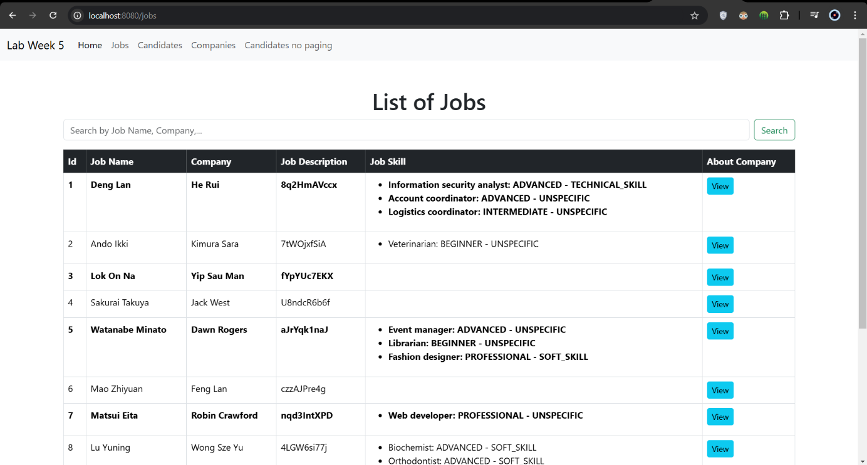
Giao Diện
Công Việc
Thông Tin Công Việc
Giao diện công việc cho phép quản lý thông tin về công việc, tìm kiếm công việc phù hợp với nhu cầu của ứng viên và có thể xem thêm về thông tin công ty đang tuyển dụng công việc đó

Slide 12
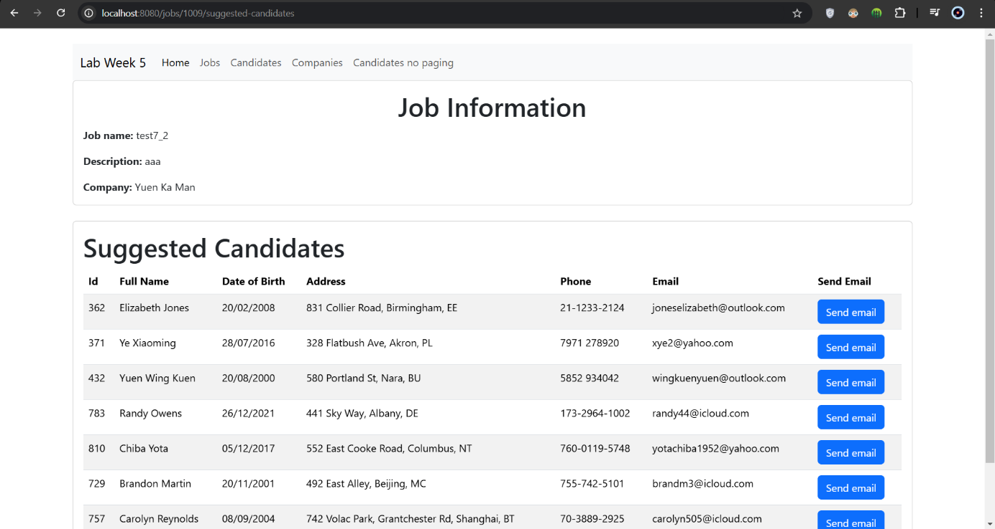
Giao Diện
Thông Tin
Chi Tiết Của
Công Việc
Thông Tin Chi Tiết Công Việc
Giao diện công việc cho xem thông thông tin của công việc và các ứng viên phù hợp với công việc và công ty có thể gửi mail cho ứng viên phù hợp từ đây

Slide 13
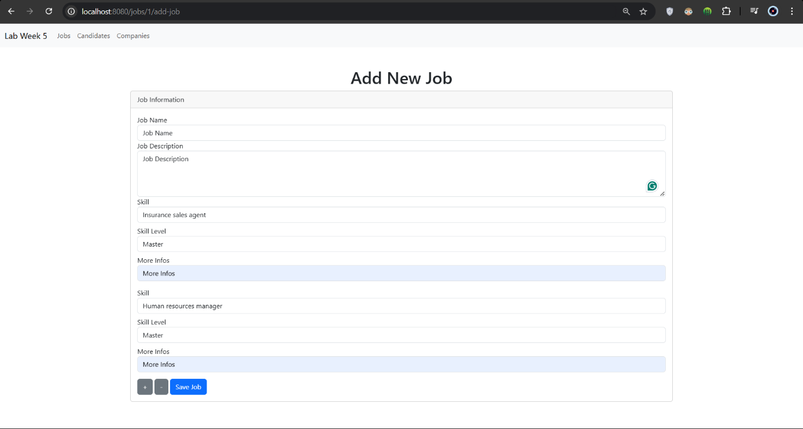
Giao Diện
Thêm Mới
Công Việc
Thêm Công Việc
Giao diện công việc cho phép tạo mới công việc

Slide 14
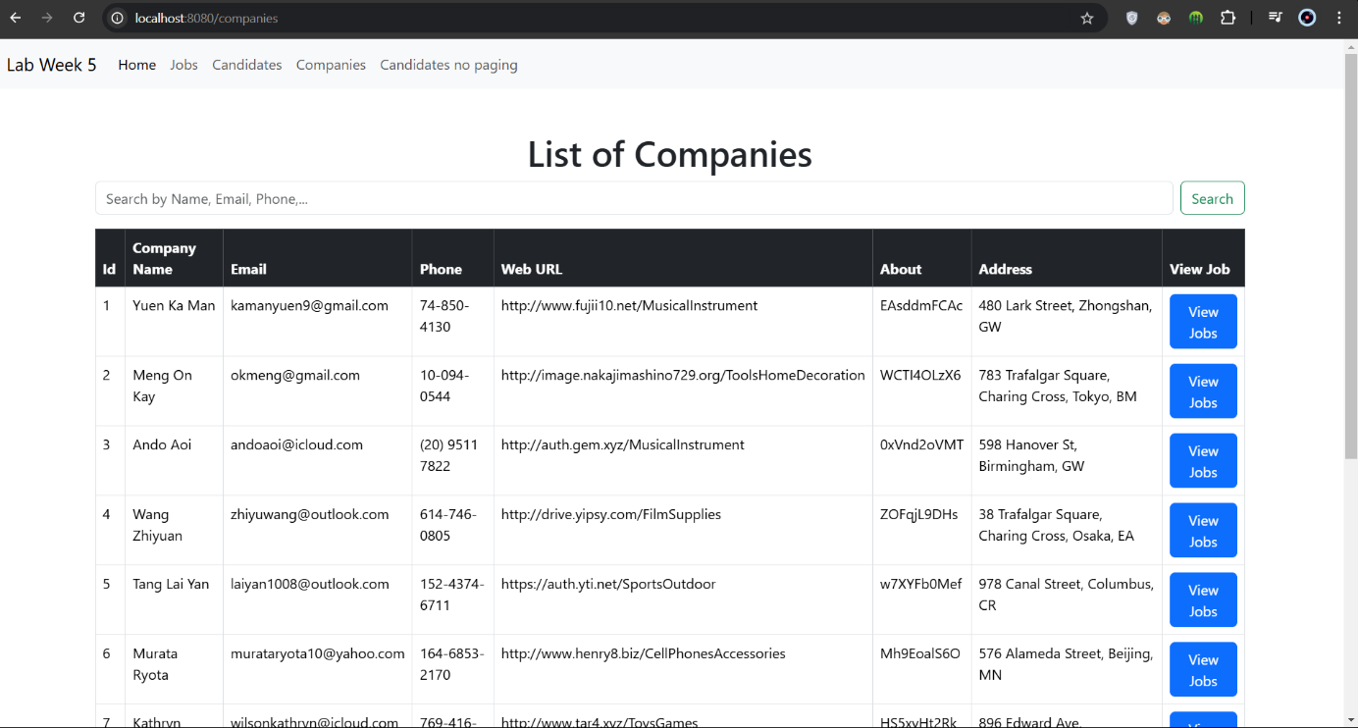
Giao Diện
Công ty
Thông tin công ty
Giao diện hiển thị thông tin về các công ty, có thể tìm kiếm các công ty và có thể xem các công việc có trong công ty đó

Slide 15
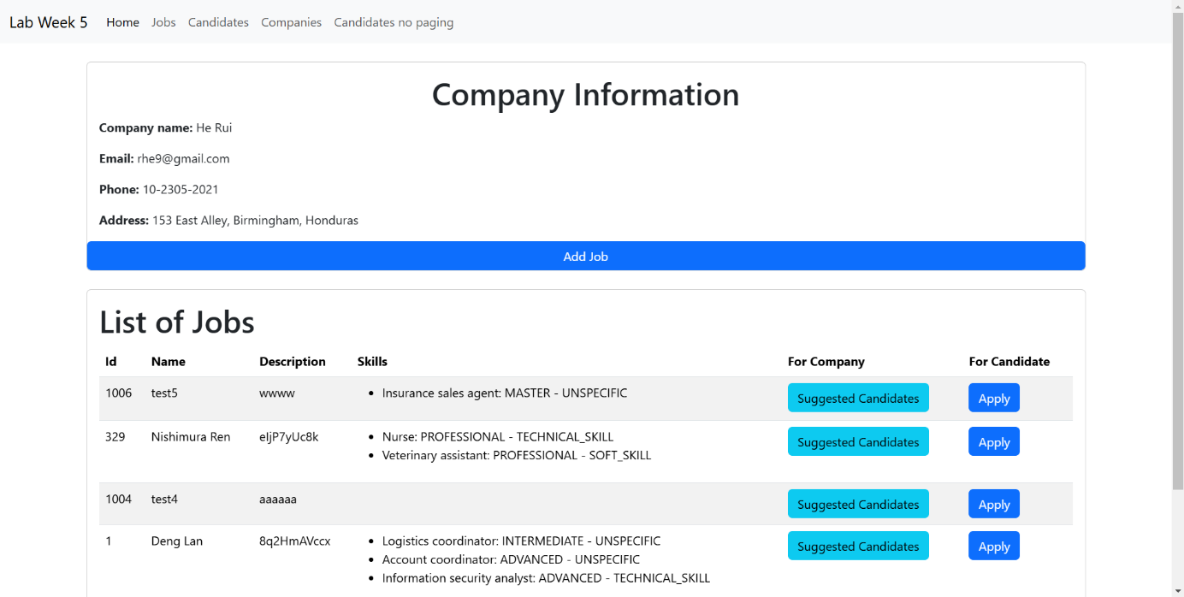
Giao Diện
Chi Tiết Của
Công Ty
Thông tin chi tiết của công ty
Giao diện hiển thị thông tin chi tiết về công ty,các công việc có trong công ty và có thể thêm công việc mới và các ứng viên phù hợp cho công ty cũng như có thể gửi mail cho công ty để ứng tuyển nếu là ứng viên

Slide 16
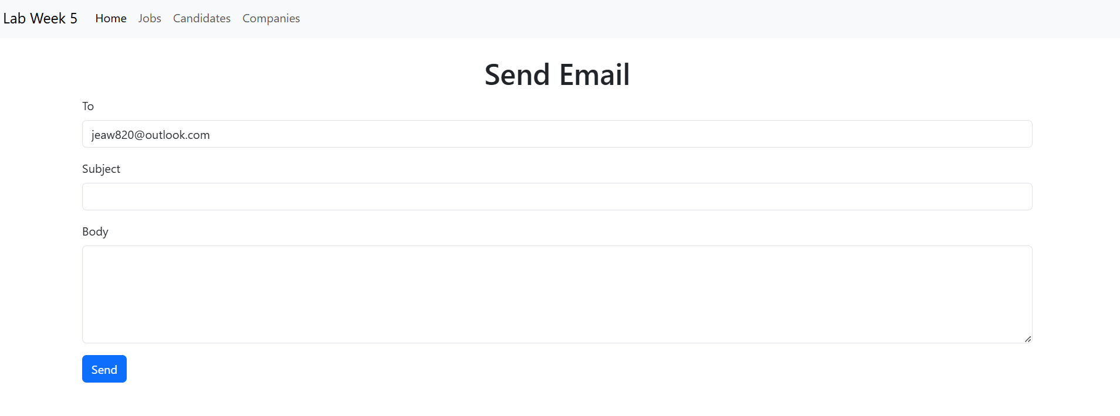
Giao Diện Gửi Email Cho Ứng Viên
Giao diện cho phép gửi email cho ứng viên phù hợp với công ty

Slide 17
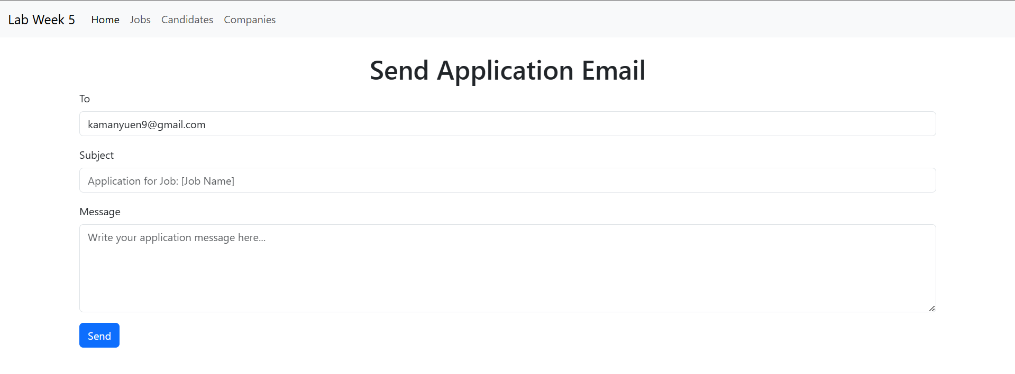
Giao Diện Gửi Email Ứng Tuyển
Giao diện cho phép gửi email cho ứng tuyển với công ty phù hợp

Slide 18
Kết Luận
Đề tài "Ứng dụng hỗ trợ tìm kiếm việc làm và tuyển dụng" đã xây dựng hệ thống quản lý công việc, ứng viên và công ty, tích hợp tính năng gợi ý công việc, kỹ năng, và gửi email tự động, giúp tối ưu hóa quy trình tuyển dụng. Hệ thống sử dụng công nghệ tiên tiến như Spring Boot, Thymeleaf, Bootstrap và JPA, đảm bảo hiệu quả và dễ bảo trì. Tuy còn hạn chế, nhưng định hướng tương lai sẽ tích hợp AI, hỗ trợ đa ngôn ngữ, phát triển ứng dụng di động và tăng cường bảo mật, nhằm nâng cao trải nghiệm người dùng và mở rộng phạm vi ứng dụng.

Slide 19
THANK YOU
FOR
WATCHING

